Slide 1
عملکرد روز جهانی هموفیلی
آموزش چهره به چهره در رابطه با تعریف بیماری هموفیلی ومراقبتهای آن
ثبت پیامهای آموزشی در ایستگاه پرستاری بخشها
تهیه پمفلت آموزش به بیمار
تهیه پوستر آموزش به بیمار

Slide 2
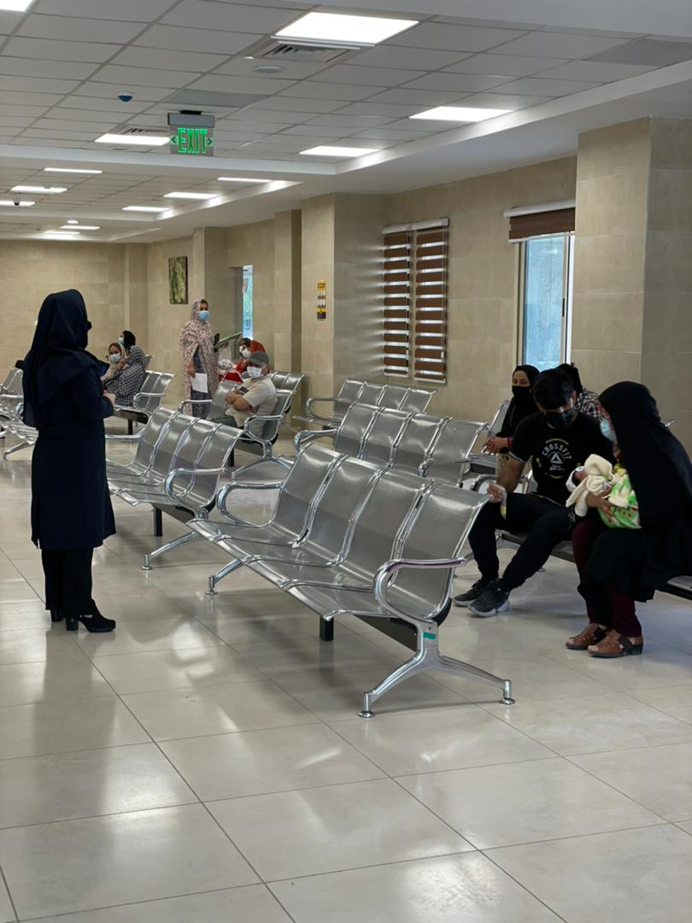
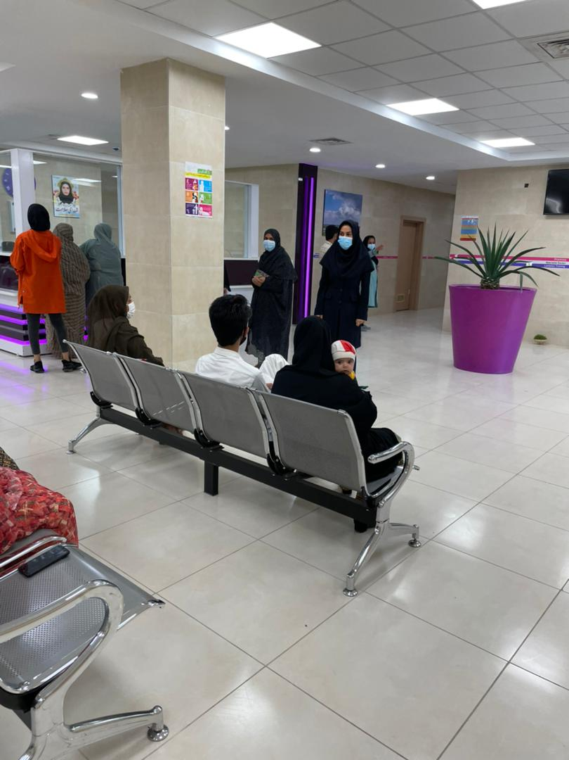
آموزش چهره به چهره به بیماران در روز جهانی هموفیلی در رابطه با(تعریف بیماری هموفیلی ونحوه مراقبت از بیماران هموفیلی )

Slide 3
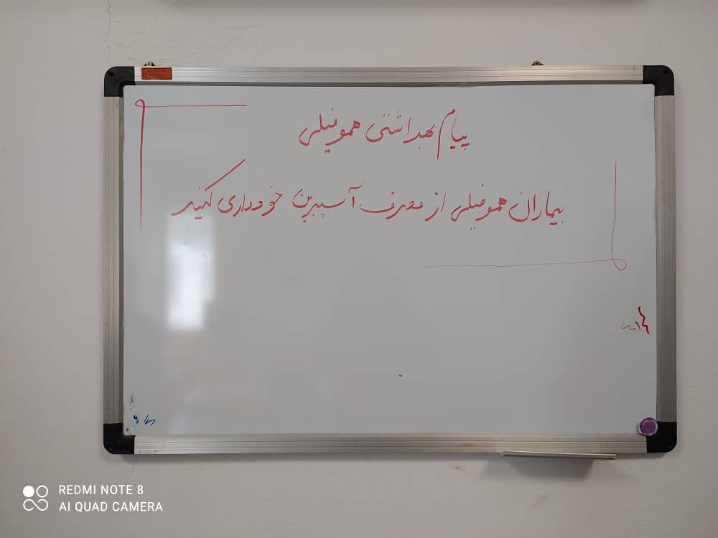
ثبت پیام های آموزشی در ایستگاه پرستاری

Slide 4
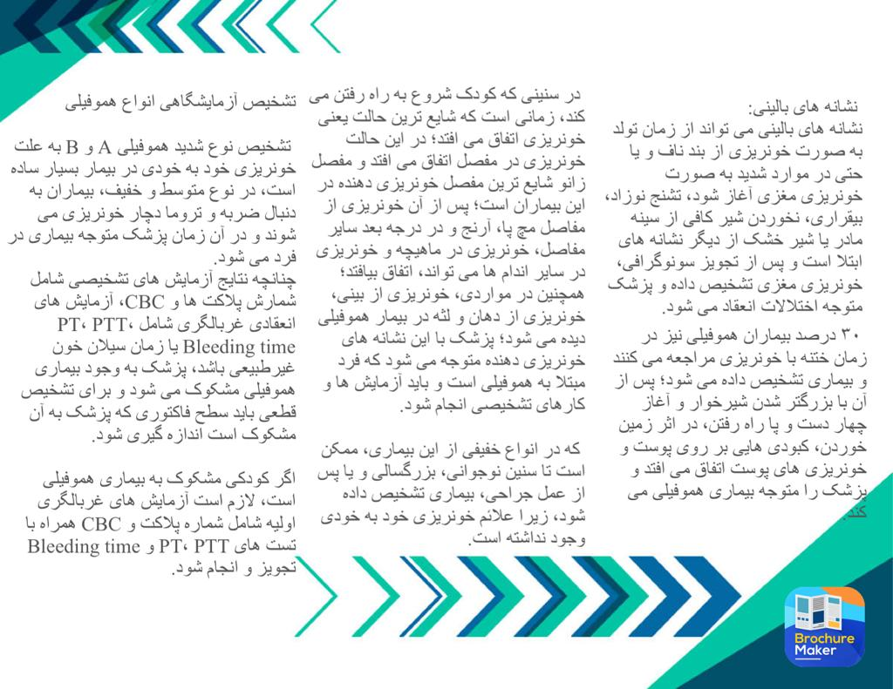


Slide 5


Slide 6
